Slide 1
Robot design challenge 5: Forklift with manipulator
GRUPPe 3
Martin e. dyrøy Anders ø. bjørk
Janneck b. stenberg Mikal o. noss

Slide 2
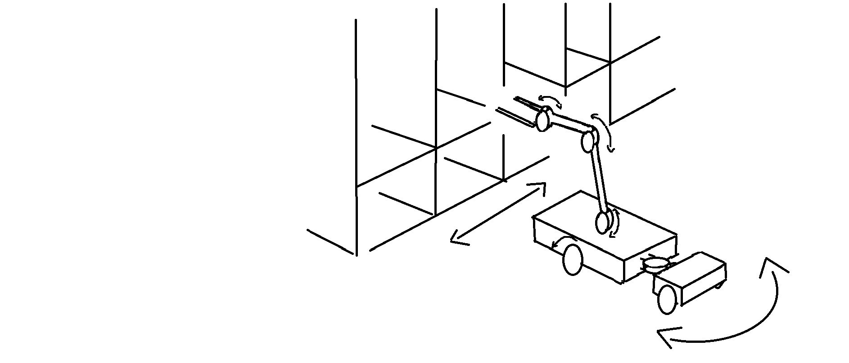
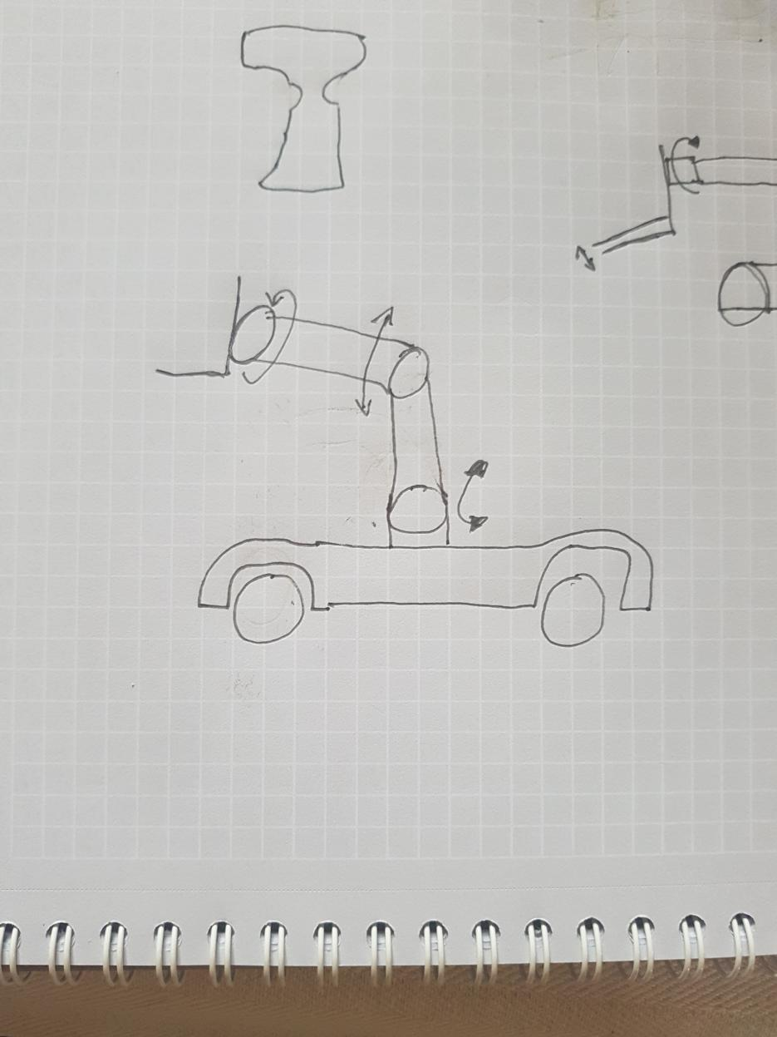
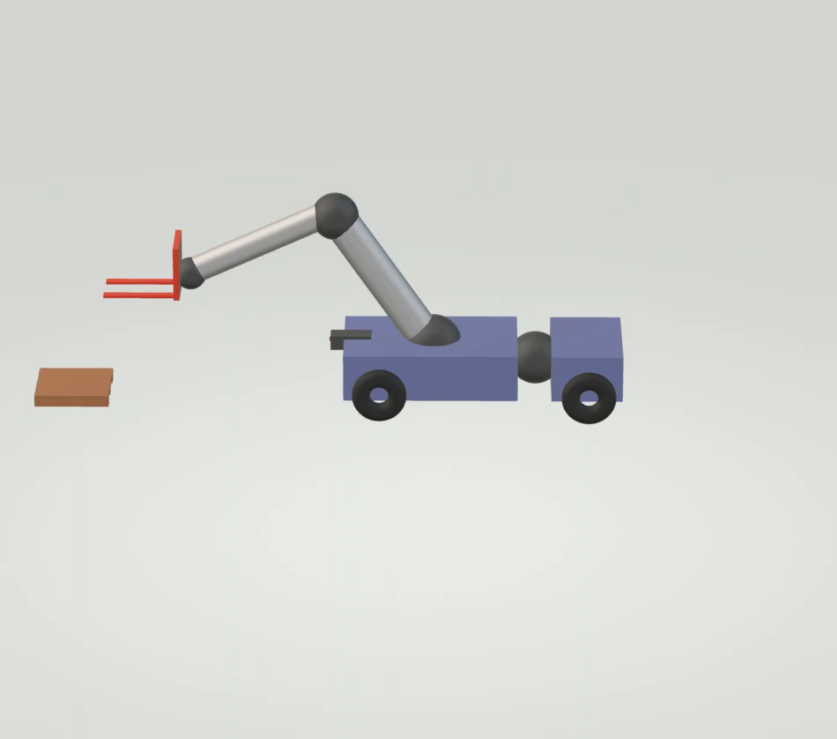
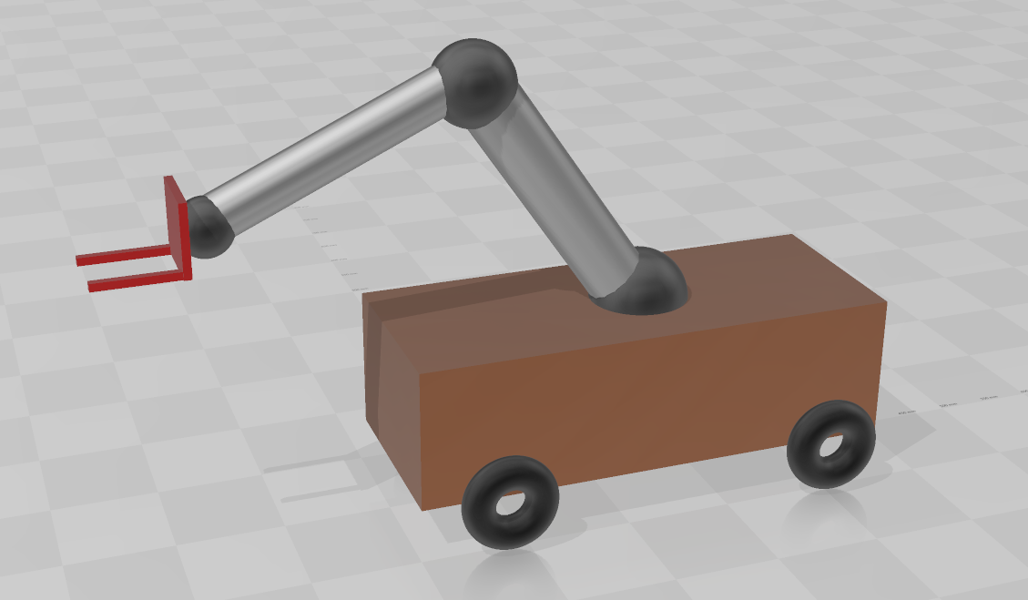
DESIGN

Slide 3


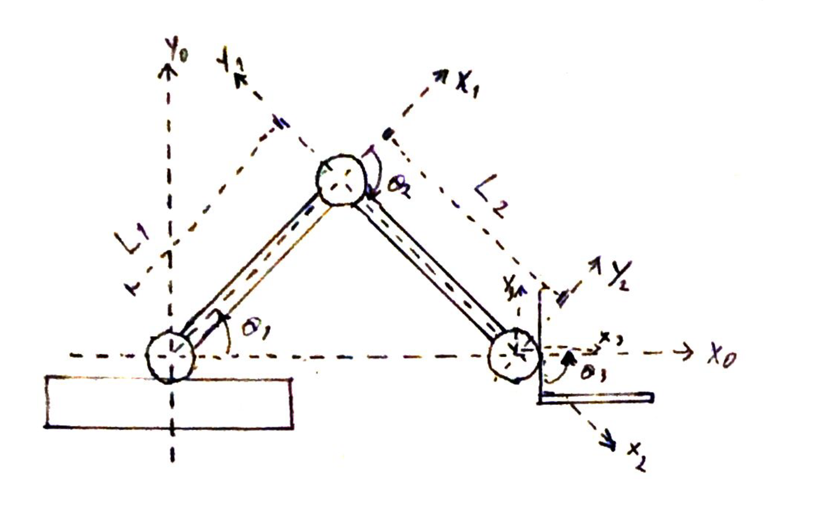
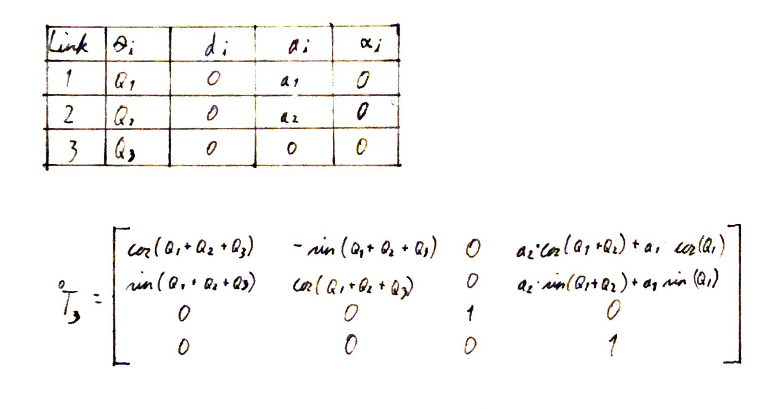
Denavit-Hartenberg notation
ROBOT ARM KINEMATIC

Slide 4
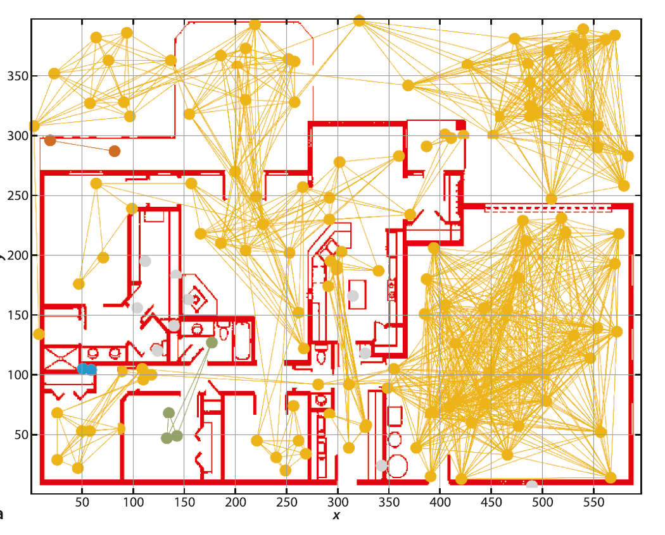
Navigation
Probabilistic Roadmap Method (PRM)
POSITIVT
Kan ha forskjellige start og sluttpunkt
Krev låg beregningskostnad for planlegging.
NEGATIVT
Tilfeldig sampling lager nytt kart for kvar gang.
Finner ikkje kortaste vei

Slide 5


